Slide 1
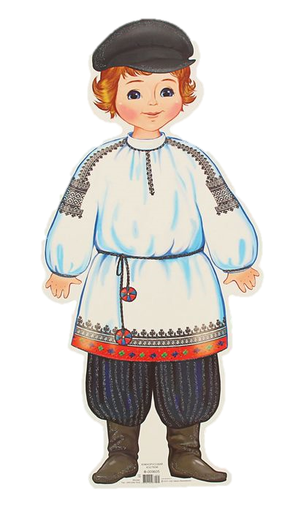
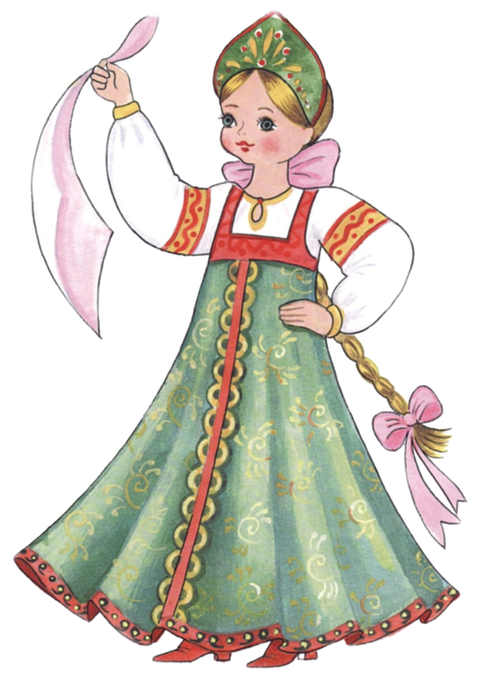
ПРОЕКТ
«Мы - Россияне. Национальный русский костюм.»

Slide 2
Нас , живущих в России, 150 миллионов человек.
200 больших и малых народов нашей страны составляют Великую Русскую Нацию. Вы знаете, что историю любого народа можно «прочитать» по национальному костюму. Конечно, все костюмы разные. Но, если внимательно приглядеться, не трудно заметить великое множество похожих рисунков и деталей, форм…
Посмотрите, как тесно переплелись корни народов России, которые живут вместе сотни, а то и тысячи лет!
Наша главная задача – сохранить это огромное богатство!
Еврей и тувинец, бурят и удмурт,
Русский, татарин, башкир и якут.
Разных народов большая семья,
И этим гордиться должны мы друзья
Россией зовется общий наш дом,
Пусть будет уютно каждому в нем.
Любые мы трудности вместе осилим
И только в единстве сила России.

Slide 3
Название проекта: «Мы-Россияне. Национальный русский костюм».
Авторы проекта: Пивнева Людмила Николаевна,
Баюнова Светлана Владимировна.
Участники проекта: дети старшей логопедической группы (ОНР), воспитатели, родители воспитанников.
Тип проекта: познавательно-творческий, групповой.
Продолжительность: краткосрочный.
Цель проекта: Формировать патриотические чувства у детей посредством ознакомления с русским народным костюмом. Создать в детском учреждении предметно-развивающую среду, способствующую этому воспитанию.
Задачи:
углублять и уточнять представления о Родине — России;
воспитывать любовь к своей стране, гражданскую ответственность, чувства патриотизма и гордости за Родину;
расширять представления детей о старинном русском костюме.
формировать интерес к прошлому наших предков, их представлениям об окружающем мире и отражении этих представлений в оформлении национального костюма;
развивать творческие способности дошкольников к различным видам деятельности;
развивать умения рассуждать, сопоставлять, делать выводы;
обогащать словарный запас детей: душегрея, кокошник, лапти, кафтан, портки.

Slide 4
Актуальность проекта:
Проблема воспитания у детей любви к Родине была актуальной всегда, и особую значимость она приобрела и в настоящее время. Идея воспитания патриотизма приобретает все большое значение. Чувство патриотизма так многообразно по своему содержанию, что не может быть определено несколькими словами. Это и любовь к родным местам, и гордость за свой народ, и ощущение неразрывно со всем окружающим, и желание сохранять, приумножать богатства своей страны. Россия – родина для многих. Но для того, чтобы считать себя её сыном или дочерью, необходимо ощутить духовную жизнь своего народа и творчески утвердить себя в ней, принять русский язык, историю и культуру страны как свои собственные. В настоящее время повышается интерес к народной культуре.
Традиционный костюм - важная часть традиционной культуры.
У национальной одежды многовековая история. Народный костюм является частью духовного богатства своего народа, его культуры.
Национальная одежда - это своеобразная книга, научившись читать которую, можно много узнать о традициях, обычаях и истории своего народа. Изучение народного костюма способствует воспитанию уважения к истории и традициям народов населяющих нашу многонациональную Родину.
Гипотеза: Национальная одежда - это часть истории, отражение многовековой жизни народов нашей родины, их обычаев и традиций.

Slide 5
Этапы реализации проекта
Создание проблемной ситуации: Во время проведения беседы в патриотическом уголке о России, народах проживающих на территории России
1 этап – Подготовительный
Определение цели и задач проекта.
Составление плана основного этапа проектирования.
Разработка перспективного плана.
Изучение необходимой литературы, поиск необходимых сведений в интернет ресурсах.
Подготовка материала необходимого для проведения проекта.
Создание предметно развивающей среды по теме проекта.
Деятельность детей состоит из трех вопросов:
1. Что мы знаем?
2. Что хотим узнать?
3. Где и как это можно узнать?

Slide 6
2 этап- Основной
Организация деятельности детей в соответствии с перспективным планом реализации проекта;
Рассматривание иллюстраций и фотографий, репродукций картин, просмотр презентаций. Проведение бесед по теме. Вовлечение родителей в проектную деятельность.
3 этап- Заключительный.
Оформление альбома «Русский национальный костюм»;
Презентация проекта.

Slide 7
План работы.
1.Цикл бесед:
Беседа «Наша Родина – Россия, наш язык - русский».
Беседа «История русского женского костюма»..
Беседа «История русского мужского костюма».
2. НОД:
Развитие речи: «Одежда».
Рисование: «История русского народного костюма. Оденем Ваню и Маню в русский костюм»
Лепка: «Кукла в национальном костюме»;
Аппликация: «Кукла Аленка».
3. Развлечение: тема: «Праздник русской рубахи».
4.Чтение художественной литературы, рассматривание иллюстраций:
- Рассматривание иллюстраций о русском быте.
- Рассматривание репродукций картин В. Васнецова к русским народным сказкам и другим художественным произведениям.
- Знакомство с пословицами и поговорками;
- Чтение рассказа К. Д. Ушинского «Как рубашка в поле выросла», беседа по произведению.
- Чтение русской народной сказки «Бычок – смоляной бочок»;
Чтение сказки «Морозко».
5. . Дидактические игры: «Собери узор», «Сложи картинку», «Оденем куклу в русский народный костюм».

Slide 8
6. Просмотр презентации «Русский народный костюм».
Просмотр видео и мультипликационных фильмов:
«Морозко»;
«Гуси – лебеди».
7. Народные подвижные игры: «Ручеек», «Сова», Гуси-лебеди», «Каравай», «Колечко», «Цепи кованные», «У медведя во бору» и др.
Работа с родителями:
- проведение бесед о создании и значении проекта;
Консультации:
«Сказки читаем — речь развиваем!»;
«Знакомьте детей с народным фольклором»;
Приобщение родителей к пошиву русских народных костюмов для мальчиков и девочек;
Приобщение родителей к изготовлению поделок к конкурсу «Кукла в национальном костюме.
Вовлекать родителей в детскую деятельность как равных по общению партнеров детей;
Привлекать родителей к знакомству с результатами продуктивных видов деятельности и творчества.
Результатами проведенной работы являются:
Все участники проекта узнали много нового и интересного о том, как называлась одежда в старину, что носили наши прапрабабушки, что обозначает узор на сарафане. Дети обрели опыт работы в малых подгруппах и научились выполнять индивидуальные поручения.

Slide 9
Конспект НОД по рисованию в старшей группе.
Тема: «История русского народного костюма»
«Оденем Ваню и Маню в русский костюм»
Цель:
Показать детям неразрывную связь между различными видами искусства: народным промыслом, музыкой; познакомить детей с историей русского костюма.
Программное содержание.
Образовательные задачи:
- Знакомить детей с историей и особенностями русского народного костюма.
- Расширять знания о русской народной культуре.
Развивающие задачи:
- Развивать эстетический вкус; формировать нравственные качества.
- Показать видоизменеия русского костюма.
- Закреплять технические умения и навыки рисования разнообразными художественными материалами на листе бумаги.
Воспитательные задачи:
- Воспитывать интерес к народной культуре.
Освоение содержания образовательных областей: «Художественно-эстетическое развитие», «Познавательное развитие», «Речевое развитие».
Направление: изобразительная деятельность (рисование).
Виды деятельности: изобразительная, коммуникативная, двигательная.

Slide 10
Средства реализации.
Наглядные: демонстрационные материалы: куклы в русских национальных костюмах, иллюстрации народных костюмов, образец педагогического рисунка;
вербальные: стихи;
художественные: эскизы кукол в народных костюмах;
мультимедийные: презентация «Русский народный костюм»;
аудиозапись: песни казаков.
Оборудование: для воспитателя: указка, ноутбук, презентация «Русский народный костюм»; образцы рисунков с национальными русскими костюмами.
для детей: листы бумаги в формате А4 с нарисованным силуэтом людей в национальных русских костюмах, цветные карандаши.
Предварительная работа. Рассматривание иллюстраций к сказкам, на которых изображены герои в русских народных костюмах. Беседа об истории русского народного костюма.
Организационная структура занятия
I.Ведение в тему.
Воспитатель предлагает детям вспомнить, как одевались люди древней Руси, затем напоминает, что мальчики ходили в рубахе с поясов, онучах, лаптях, поярковой шапке с отворотом.
- Давайте посмотрим, как одевались люди. Какими они были? Как украшались? Давайте узнаем об этом.

Slide 11
II. Познавательная деятельность.
1. Познавательно-информационная беседа. История русского костюма.
Воспитатель показывает слайды и кукол в национальных русских костюмах, на фоне звучит аудиозапись песен казаков.
2. Словесно-иллюстрированный рассказ. Народный русский костюм.
Традиционный костюм мужчины славянского рода состоял из следующих основных частей:
Простой рубахи;
Порток или штанов;
Свитки или кафтана.
Как правило, эта одежда была льняной или шерстяной. Рубаха шилась туникообразного вида, с длинными рукавами. К рубахе обязательно полагался пояс, которым владелец подвязывался. Штаны отличались узким кроем и длиной до щиколоток. Для того чтобы они не спадали, использовалась специальная бечёвка, называемая пояском. Рубаху и штаны без верхней одежды носили преимущественно в тёплое время года. Если холодало, то приходилось надевать свитку или кафтан.
Хотя славянки не носили штанов, самой распространённой частью из гардероба была длинная рубаха. В отличие от мужских повседневных вещей, женские рубахи часто украшались следующими элементами:
Различной вышивкой;
Тесьмой;
Сценами из жизни или мифологическими птицами и животными.

Slide 12
Прямые длинные платья или сарафаны, которые шились женщинами самостоятельно, надевались на нижнюю рубаху. В качестве тёплой верхней одежды женщины обычно надевали понёвы, кожухи или шубы.
В качестве головных уборов женщины носили различные налобные повязки, ободки и венчики. Часто это украшалось различными пластинами, вышивкой и традиционными орнаментами.
Дети на Руси одевались так же, как и их родители. Основным элементом детского костюма считалась длинная рубаха. Если мальчики носили портки, то у девочек были сарафаны. В то время, как взрослая повседневная одежда была в большинстве случаев лишена украшений и вышивок, детские вещи имели свои особенные украшения.
Ещё одной особенностью детского наряда были специальные бубенцы, которые вплетались девочкам в волосы, а мальчикам пришивались на головные уборы.
Детская обувь также была более красочной. Часто встречались различные орнаменты, насечки и вставки из цветных нитей. Традиционно обувь для девочек была более нарядной.
III. Творческая практическая деятельность.
1. Демонстрация образцов.
Воспитатель показывает детям образцы раскрашенных костюмов.
- Прежде чем вы приступите рисовать, необходимо сделать пальчиковую гимнастику.

Slide 13
Пальчиковая гимнастика «Одежда»
Раз, два, три, четыре, пять – (последовательно соединяют
Будем вещи мы стирать: пальцы одной руки с пальцами другой)
Платье, брюки и носочки,
Юбку, кофточку, платочки.
Шарф и шапку не забудем -
Их стирать мы тоже будем. (кулаки имитируют стирку)
2. Работа над творческим заданием.
Задание: раскрашивание раскрасок с национальными русскими костюмами.
IV. Рефлексия.
1. Выставка работ. Дети расставляют рисунки, любуются ими, обсуждают их.
2. Подведение итогов.
- Ой, мастера вы мои молодые, помощники мои золотые, притомились, устали, зато какую работу проделали. Костюмы получились аккуратные, красивые, разнообразные. Посмотрите, здесь и волнистые линии, и зигзаги, и точки, и кружочки. Понравилось вам быть мастерами народного костюма? (ответы детей)
Воспитатель благодарит детей за работу.

Slide 14
Весеннее развлечение для старшей группы.
Тема: «Праздник русской рубахи».
Ход развлечения:
Дети гурьбой входят в зал с музыкальными и шумовыми инструментами, одетые в русские народные костюмы. Поют на мелодию любой русской народной песни, приплясывают на месте, играют на музыкальных и шумовых инструментах.
Пришла матушка – Весна – отворяйте ворота.
Вот и первым март пришел, всех друзей с собой привел.
А за ним и апрель растворил пошире дверь.
А теперь пришел и май - сколько хочешь ты гуляй!
Ведущая: Здравствуйте родители дорогие.
Здравствуйте, здравствуйте гости!
Собрались мы весну встречать, закликать.
А знает ли вы, ребята, пословицы, да заклички о весне?
1. Весна красна цветами, а осень – снопами.
2. Весна днем красна, да и то не сполна.
3. Матушка Весна – всем красна.
4. Весенний день – что ласковое слово.
5. Апрель воду подбирает, цветы раскрывает.

Slide 15
С моря-океана, 1 ребенок
С острова Буяна,
Весна-красна идет.
Теплое лето несет.
Птички – ласточки, 2 ребенок
Прилетайте к нам.
Весну ясную
Весну красную
Принесите нам.
Солнышко – колоколнышко, 3 ребенок
Ты пораньше взойди,
Нас пораньше разбуди,
Нам в поле бежать,
Нам весну встречать.
Ведущая: А и правда, ребята, ведь пора и весну позвать.
Исполняется «Весна – весеница» Русская народная закличка
Весна – весеница,
Красная девица,
Ты к нам приди.
Ты к нам приди.
Входит Весна.

Slide 16
Ведущая: Чирикают воробушки и скачут по кустам.
И возвратились скворушки к своим родным местам.
Звенят в траве кузнечики, очнувшись ото сна.
Раскрылись почки-свечечки. Идет – поет Весна!
Исполняется песня
«Идет – поет Весна!»
Музыка и слова Т. Прописнова
Весна: Как хорошо у вас, друзья!
Так с вами рада быть здесь я!
А я еще много сказок знаю! Хотите одну из них вам расскажу?
Звучит народная музыка, на середину выдвигается стол, у стола скамейка. Под стол прячется домовенок Кузя. Маменька садится за стол, на скамейке спит Ванюша.
Весна: На пригорке стояла деревня. Жили там одна семья – Ванюша да маменька.
Маменька встает, будит сына.
Маменька: Ванюшенька, сынок, просыпайся! Ведь уж день на дворе!
Ваня: Мамань, я еще полежу, подремлю.
Весна: Ребята, давайте вместе Ванюшку будить!
Дети будят Ваню: Ванюша, вставай. Ванюша, вставай.
Ваня тянется, зевает.
Весна: Вот как смогли разбудить Ванюшку, хоть он большой лежебока!
Мама: Ваня, вот и каша поспела, поскорей просыпайся.
Ваня: Где моя большая ложка?

Slide 17
Мама: Так вот же она, на столе! Ты пока ешь, а я по воду схожу.
Мама уходит. Ваня садится за стол и начинает есть кашу.
Ваня: Хороша каша, рассыпчата да масляна!
Из-под стола раздается голос: «Дай кашки! Ну, что ты жадничаешь, дай!»
Ваня оглядывается и никого не видит.
Ваня: Кто это там?
Кузя: (из-под стола). Это я, домовенок Кузя. Дай, пожалуйста, кашки, так вкусно пахнет!
Кузя вылезает из-под стола и встает.
Ваня: (загораживает миску) Мне самому мало!
Кузя: Если дашь, я тебе секрет расскажу.
Ваня: Какой?
Кузя: Расскажу тебе, где можно будет летом много грибов да ягод набрать! Вот!
Ваня: А зачем мне твой секрет? Маманя и без тебя знает, где набрать.
Кузя: Ну, не хочешь про грибы, тогда покажу, где самые вкусные да крупные овощи будут расти.
Ваня: И это мне не интересно, я и так знаю. На нашем огороде осенью.
Кузя: (расстроено). Эх, чем же тебя удивить! (думает, чешет рукой затылок). А хочешь, я тебя на ярмарку провожу! Эх, ярмарка! Весенняя ярмарка!
Ваня: Это можно! (подвигает миску с кашей Кузе) Так и быть, садись, поешь, да на ярмарку пойдем.
Кузя садится за стол, ест кашу, прихваливает.

Slide 18
Кузя: Ну и кашка! Просто смак! Из тарелочки лаковой, да ложечкой хохломской. Ох, и вкусно! Наелся! Теперь пойдем на ярмарку!
Кузя и Ваня уходят, стол и скамейка убираются.
Ведущая: Так уж повелось на Руси, что два раза в год, весной и осенью, бывают праздничные ярмарки: весенняя и осенняя.
1 ребенок: Всех гостей сегодня вместе мы не зря собрали,
Танцы, песни, прибаутки снова в этом зале!
2 ребенок: Добро пожаловать, друзья, к нам на ярмарку сюда!
Здесь продаются смех и шутки, небылицы, прибаутки,
Танцы, игры, песни, чтоб было интересней!
В середине двое детей делают воротца. Через них проходят дети-продавцы и встают на свои рабочие места. Проходят остальные дети, как бы гуляя по ярмарке. Садятся на места. Выходят под веселую музыку Кузя и Ваня с корзинкой.
Кузя: Ну, что, Иванушка, не желаешь ли пройтись по веселой ярмарке, людей посмотреть, себя показать!
Под музыку Кузя и Ваня идут мимо ребят-продавцов, рассматривают товары. Ваня в корзинку покупает курочку, уточку, барашка и корову, как бы торгуясь с продавцами, но музыка звучит громко и этого не слышно. Пройдя по всей ярмарке, Ваня и Кузя останавливаются в центре зала, музыка затихает, и продавцы начинают расхваливать товары.

Slide 19
1. Здесь на ярмарке игрушки, конфеты и погремушки!
Есть красивые флажки, расписные сундучки.
2. Брошки, сережки, да деревянные ложки!
Вот деревянные ложки, кому ложки?
Ложки деревянные, золоченые,
Узоры на них крученые!
Подбегают дети.
Девочка: Продай нам ложки, а мы тебе за это на них сыграем! Иванушку повеселим!
Дети берут ложки, а Иванушка корзинку и встают на песню. Дети-продавцы и скоморохи садятся на свои места.
Дети: Где был Иванушка?
Ваня: На ярмарке!
Дети: На ярмарке?
Исполняется инсценировка песни
«Где был, Иванушка»
Русская народная песня в обработке М. Иорданского
Ведущая: Сколько ты Иванушка накупил товаров.
И какую красивую рубашку!
Ваня: Вот она под вашим взором.
Вся покрыта узором.
Не кафтан и не папаха,
А простая русская рубаха.
Да еще и пояс.

Slide 20
Ведущая: А знаете ли вы, что раньше на Руси ходить не подпоясанным считалось позором. Предлагаю вам поиграть.
Проводится игра «Подвяжи пояс»
Дети по команде разбегаются по залу, собирают пояса, быстро завязывают их поверх рубашек и встают в две команды – по цвету пояса.
Ведущая: Рубахи носили все: и мужчины, и женщины. Сначала рубахи шились широкими, длинными. Вот посмотрите (одеть взрослую рубаху). С рукавами значительно длиннее рук. Не закатав рукава, работать в рубахе было невозможно, отсюда и выражение «работать спустя рукава» – т. е. плохо, кое-как. А человека несуразно одетого на Руси называли пугалом огородным.
Проводится игра «Пугало»
По разным сторонам встают два «пугала». Одеты в отрепья, на головах шапки. Перед ними корзины с «картошкой» (мячи маленького размера). Задача «пугала» - мешать детям брать «картошку» из корзинок.
Дети: В поле пугало стоит и на нас оно глядит. Не боимся мы его.
Дети пытаются вытащить «картошку» из корзинок и переложить в ведро. Тот, кого коснется «пугало», выбывает из игры.
Ведущая: Каждый знает, что портной – это (ответы детей). Это человек, который шьет одежду. А вот почему его так называли? А потому, что в Древней Руси вся одежда называлась порты или портище.
А портные, в зависимости от того, что они шили, называли шубниками, кафтанниками, рукавичниками…Но прежде чем сшить рубаху, необходимо сначала соткать ткань из пряжи. Это делали пряхи. Они наматывали нить на веретено.

Slide 21
Ведущая: Без веретена - не пряха,
Без иглы – не портной.
У ленивой прялки нет про себя и рубахи!
Чтоб рубаху нам соткать,
Надо пряжу намотать.
Предлагаю поиграть в игру «Веретено».
Проводится игра «Веретено».
(на палочку наматывается лента, кто быстрее намотает тот победил).
Ведущая: Ох, сколько ниток намотали, сколько холста наткали.
Ведущая: Затевай честной народ
Развеселый хоровод.
Исполняется хоровод
«Земелюшка-чернозем»
Дети встают полукругом.
Ведущая – А еще я предлагаю поиграть в игру «Тяни холсты»
Проводится игра «Тяни холсты»
Середина холста отмечена яркой лентой. Дети тянут так, чтобы середина холста оказалась на их половине. Эта игра очень похожа на перетягивание каната, только вместо каната – полотно ткани с пришитой посередине полоской бумаги или яркой лентой.
Дети сопровождают игру стихом:
Тяни холсты, потягивай!
В коробочку поскладывай.

Slide 22
Тяни холсты, тяни холсты,
На рубашечку, на столешницу!
Тяни холсты, потягивай.
Да поперек подкладывай!
Ведущая: Дети, как же нам было весело! Вы доказали, что не перевелись еще на Руси крепкие телом и духом люди, и узнали много нового про простую рубаху!
Детям вручается национальное русское угощение – баранки и приглашаются все на чай.

Slide 23
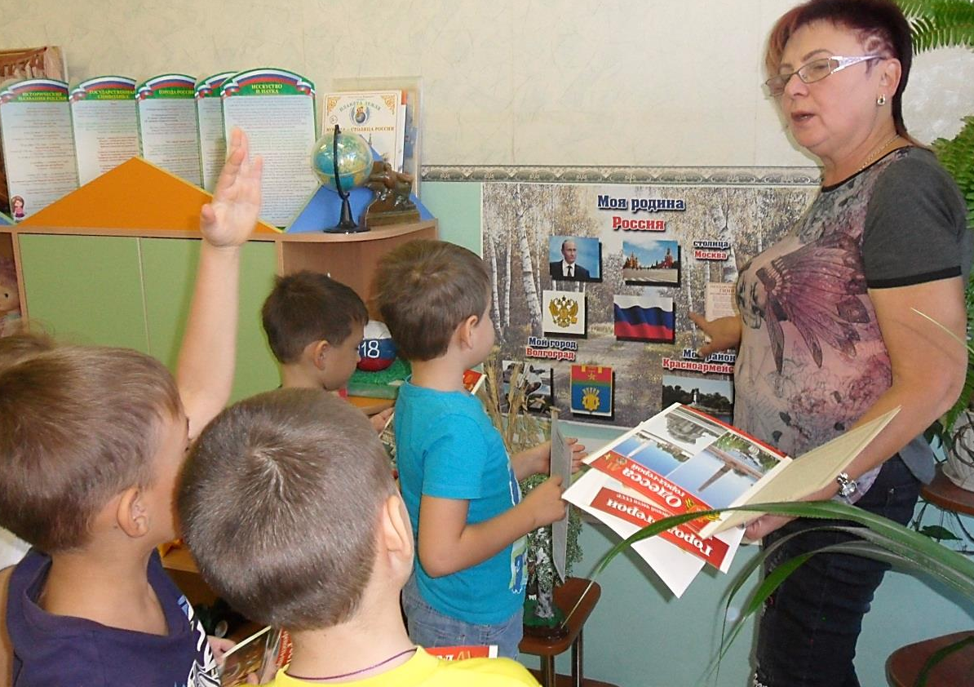
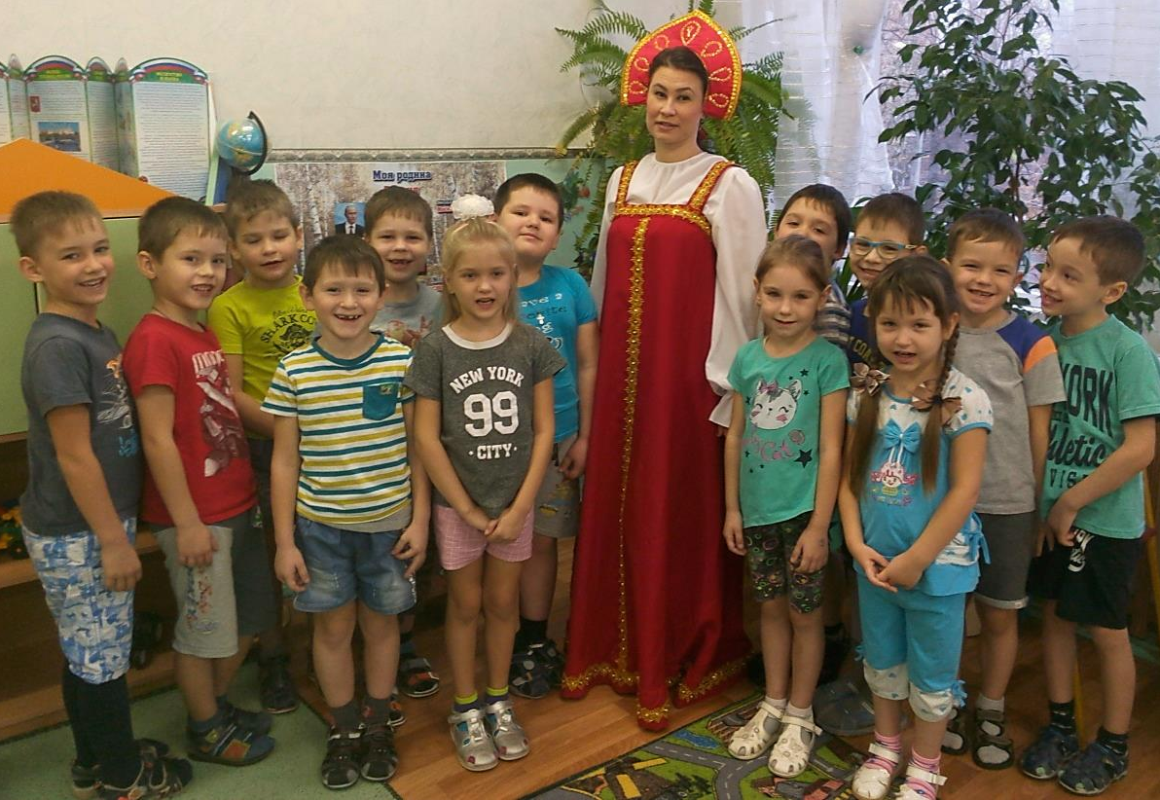
Беседа «Наша Родина – Россия, наш язык - русский»
Знакомство с национальным русским женским костюмом

Slide 24
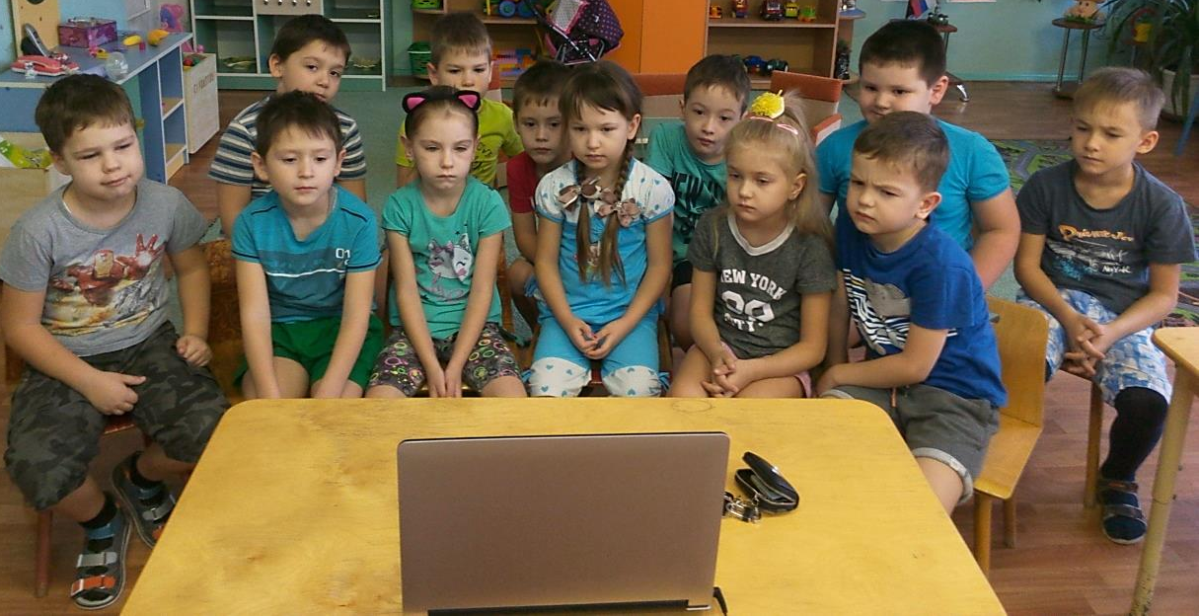
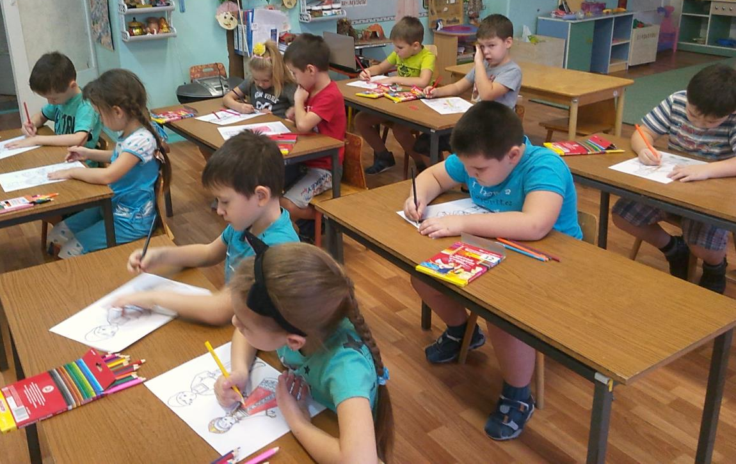
Просмотр презентации «Русский народный костюм».
Рисование: «История русского народного костюма. Оденем Ваню и Маню в русский костюм»

Slide 25
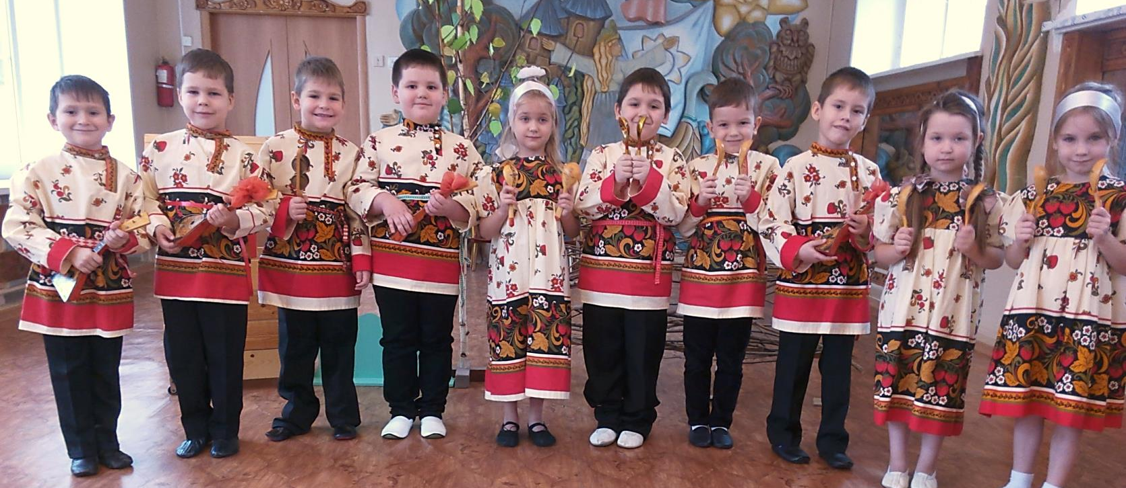
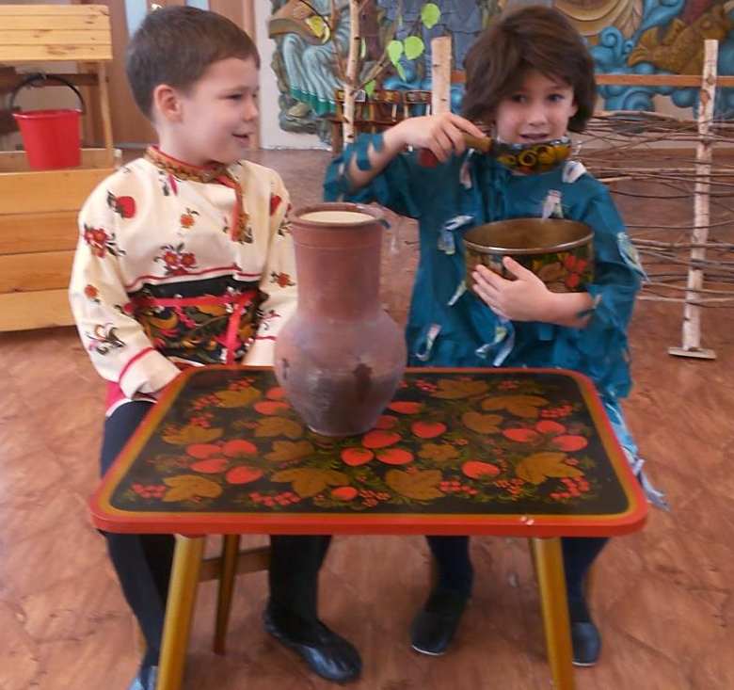
Весеннее развлечение «Праздник русской рубахи».

Slide 26
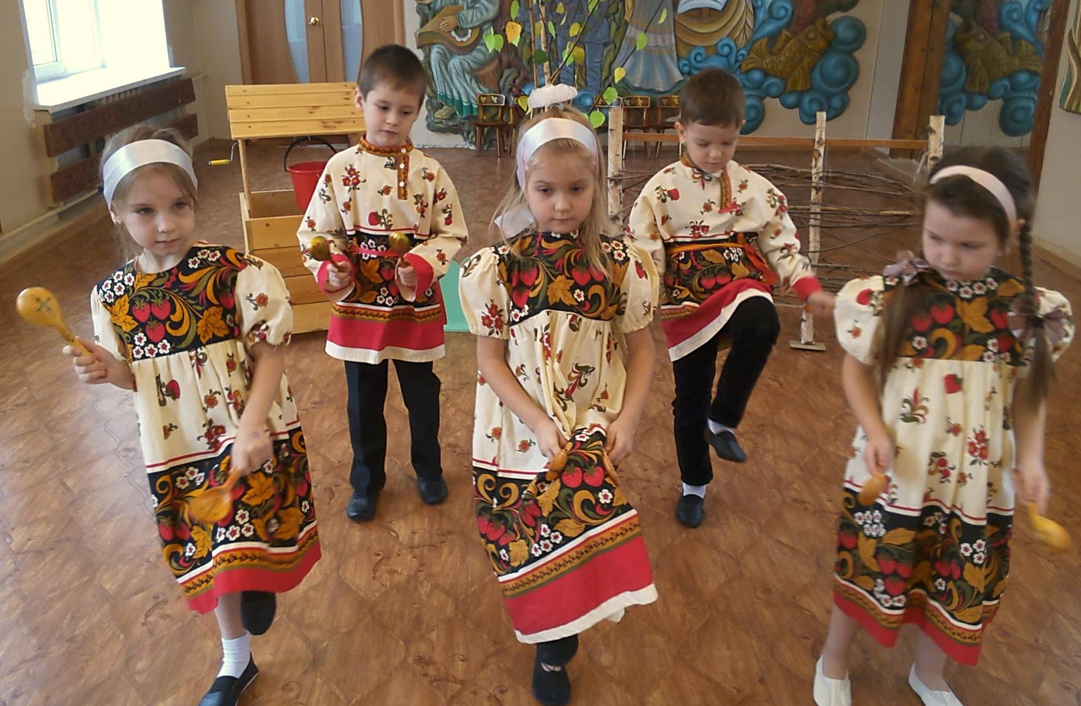

Slide 27
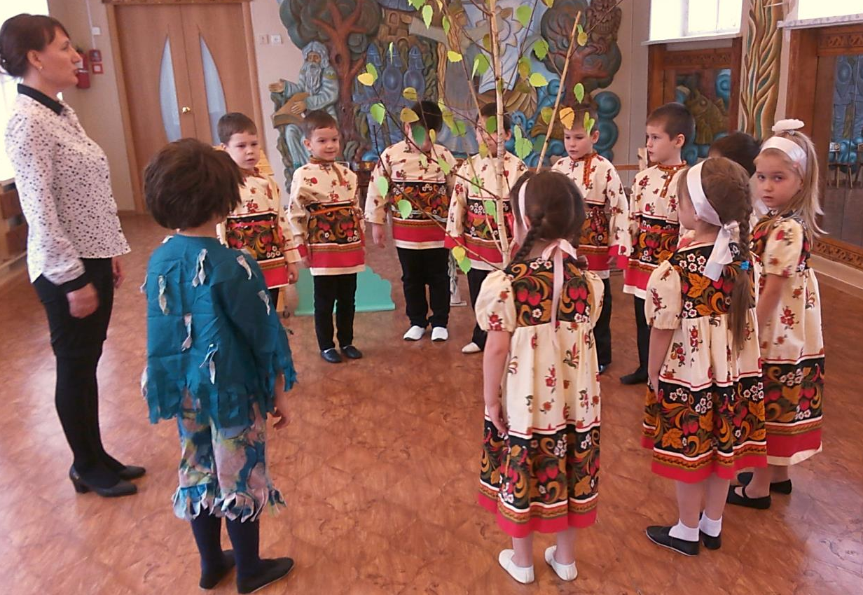
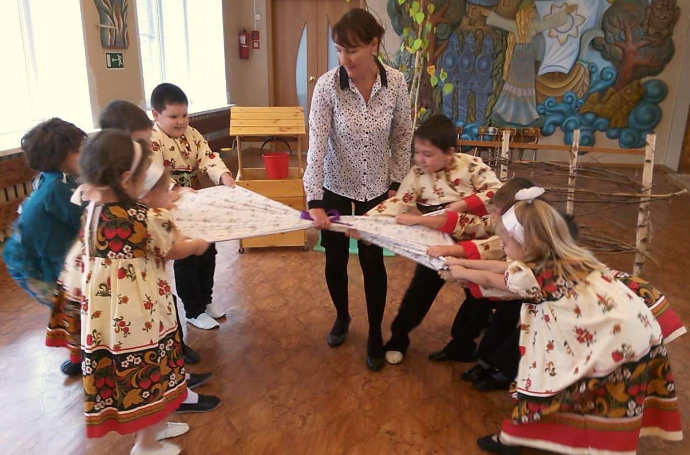

Slide 28
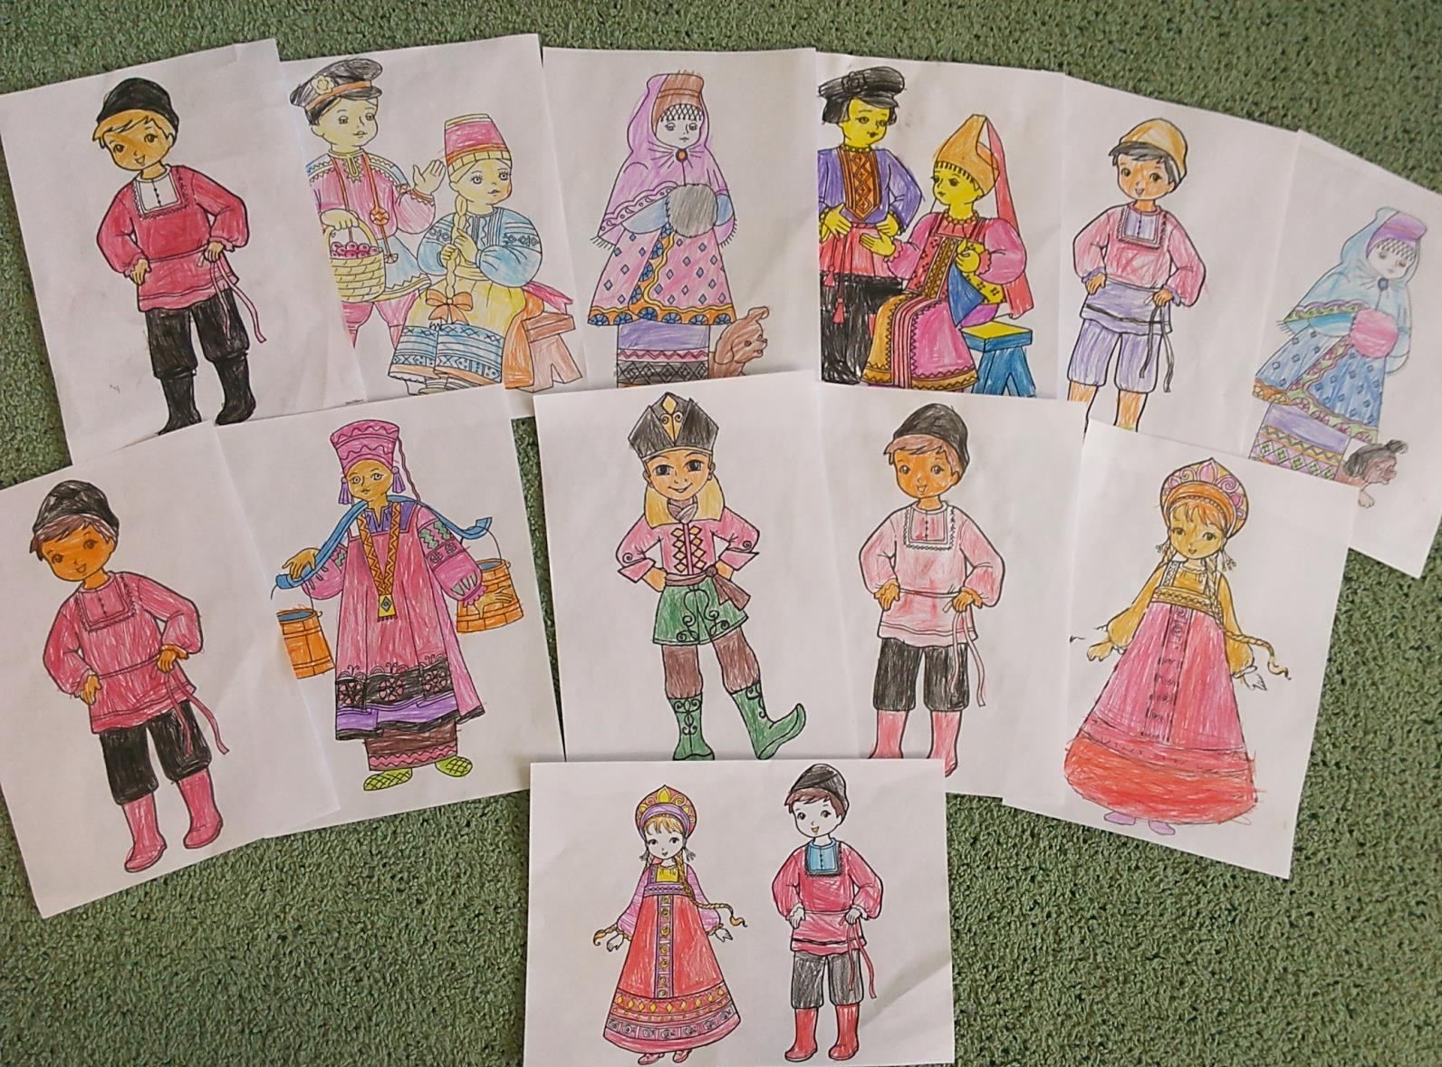
Детские рисунки

Slide 29
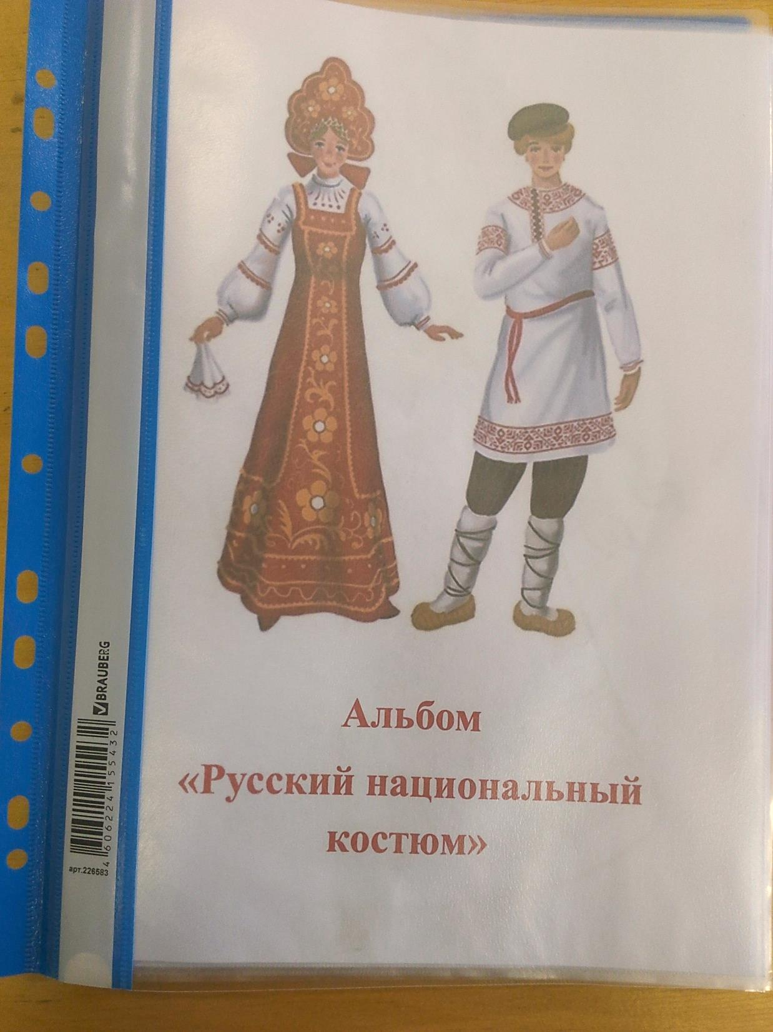

Slide 30
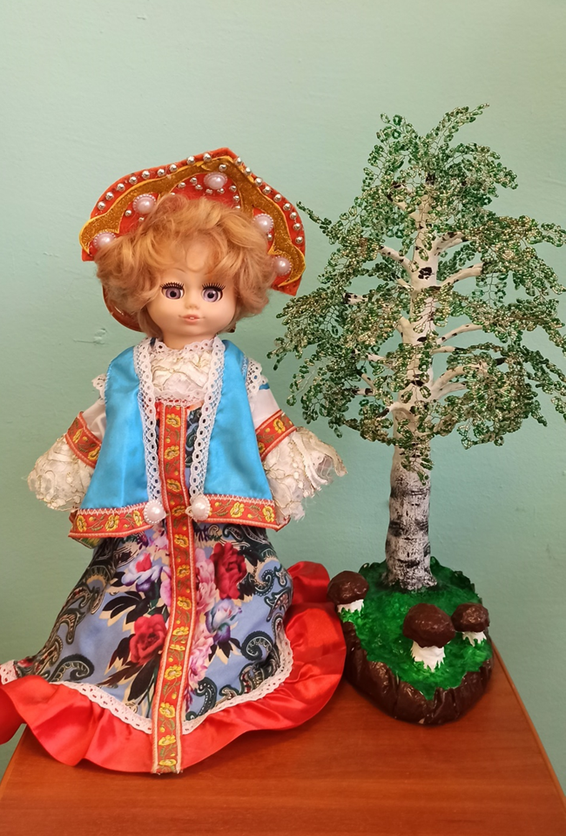

Slide 31
Нам, россиянам, русского костюма
Историю полезно очень знать!
Костюм о людях призовет подумать,
О быте, нравах может рассказать.
В себе не станем мы растить невежду,
По выставке пройдемся не спеша,
Рассмотрим русскую одежду:
Не правда ли проста и хороша!
СПАСИБО ЗА ВНИМАНИЕ!

